Slide 1


Compétences pour réussir
Lecture
Need French version of graphic, or translation of text on left

Slide 2
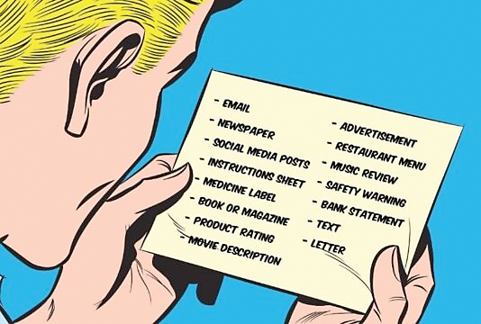
Commencez par une activité
Activité 1 Une minute s’il vous plaît
Activité 2 Montage
en groupe
Notes:
Choisissez l’une des deux activités associées à la compétence « Lecture » des Compétences pour réussir.

Slide 3
La lecture s’entend de votre capacité à relever, à comprendre et à utiliser des renseignements présentés sous forme de mots, de symboles et d’images. Par exemple, au travail, nous utilisons les compétences à cet égard pour lire des documents, des instructions et des manuels de sécurité, ainsi que pour cerner des renseignements sur des formulaires et des dessins.
Notes:
La lecture consiste à relever et à interpréter des renseignements représentés sur des panneaux, des photos, des étiquettes, des icônes, des plans d’évacuation et des représentations visuelles telles que des infographies.

Slide 4
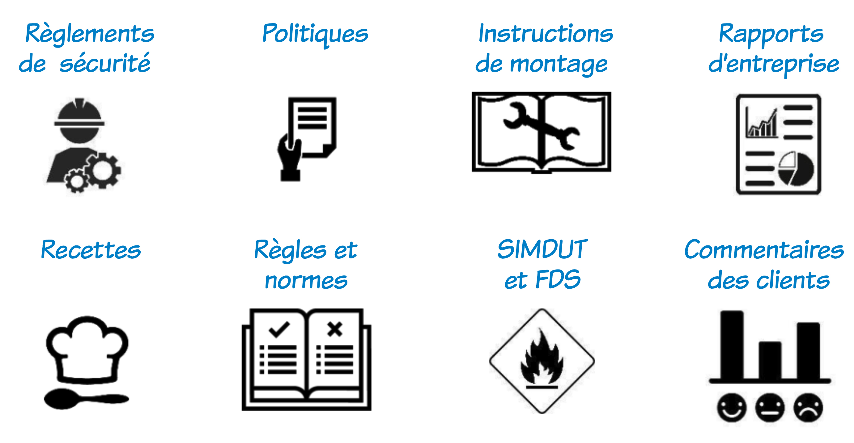
La lecture au travail
Notes:
Expliquez aux élèves que, quel que soit la profession ou le programme d’études qu’une personne choisit, il est important qu’elle soit en mesure d’utiliser efficacement des renseignements écrits. La lecture efficace vous aidera à être productif ou productive en tant que travailleur ou travailleuse et apprenant ou apprenante. D’ailleurs, le meilleur indicateur de la réussite scolaire et de la réussite dans la vie est la capacité de lecture. Sur le lieu de travail, on peut également être amené à lire des contrats de travail, des formulaires de demande, des organigrammes, des manuels de procédure, des plans et des rapports d’accident.

Slide 5
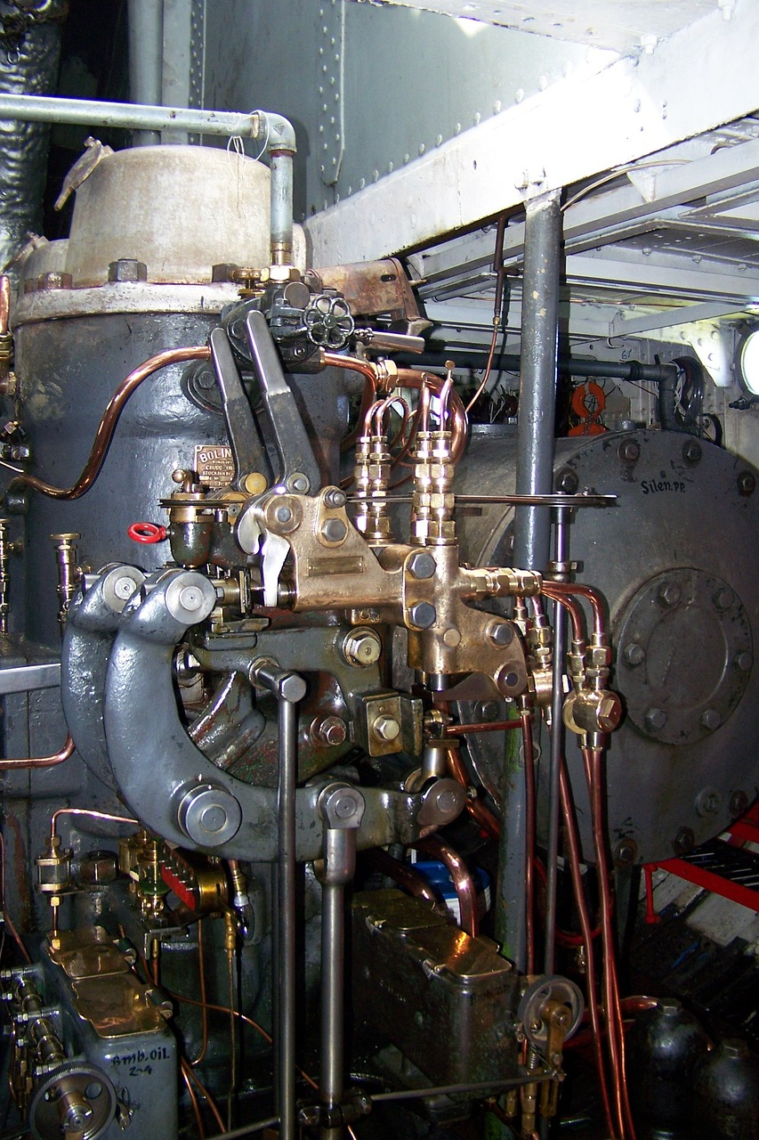
La lecture au travail
Les mécaniciens industriels ou mécaniciennes industrielles lisent des dessins schématiques complexes, par exemple des dessins schématiques de systèmes mécaniques, structurels, pneumatiques et hydrauliques complexes, afin de comprendre le fonctionnement du matériel en question et de résoudre les problèmes.
Notes:
Passez le tout en revue avec les élèves. Expliquez ensuite aux élèves que vous allez maintenant examiner de plus près certains des documents qu’ils rencontreront sur le lieu de travail.

Slide 6
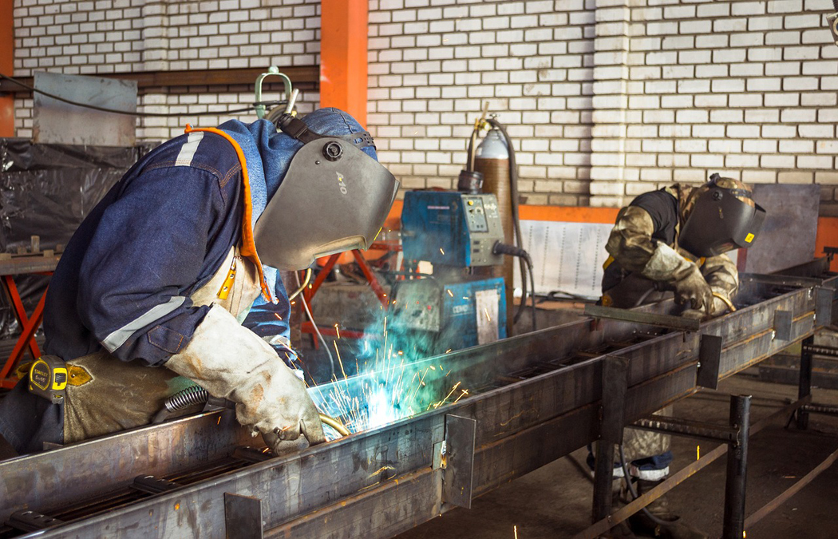
La lecture au travail
Les soudeurs ou soudeuses lisent des instructions écrites concernant l’installation, le fonctionnement et l’entretien de l’équipement.
Notes:
Passez le tout en revue avec les élèves. Expliquez ensuite aux élèves que vous allez maintenant examiner de plus près certains des documents qu’ils rencontreront sur le lieu de travail.

Slide 7

La lecture au travail
Les concepteurs/conceptrices Web et les développeurs/développeuses Web lisent
des courriels pour obtenir des détails sur des idées de conception de pages Web et des commentaires sur des concepts de sites Web, de même que de l’information sur les dispositions prises en vue de réunions et des projets en cours auprès de superviseurs/superviseures, de clients/clientes et de graphistes.
Notes:
Passez le tout en revue avec les élèves. Expliquez ensuite aux élèves que vous allez maintenant examiner de plus près certains des documents qu’ils rencontreront sur le lieu de travail.

Slide 8

Vous êtes embauché(e)! –
À quoi s’attendre
Un contrat (ou un accord)
de travail est un document qui décrit vos conditions de travail.
Notes:
En tant qu’employé(e), votre contrat de travail décrit ce à quoi vous pouvez vous attendre de l’employeur et de votre travail. Il comprend des règles et des processus, des fonctions et des responsabilités. Il peut être utilisé pour résoudre des désaccords entre votre employeur et vous. Il peut se présenter sous forme écrite ou vous être énoncé de vive voix. Vous trouverez un exemple de « contrat de travail » en annexe.

Slide 9
Guide pour les nouveaux employés
À quelles pages du guide pourriez-vous trouver les réponses à ces questions?
Y aura-t-il une séance d’orientation officielle?
Est-ce que des vêtements de travail seront fournis?
Est-ce que vous offrez une couverture pour les visites chez le dentiste?
suite ...
Notes:
Expliquez aux élèves que dans le cadre de nombreux emplois, les nouveaux employés reçoivent un document appelé « guide d’orientation » ou « manuel de l’employé ». Ce type de document contient des renseignements de base importants sur l’entreprise et ses politiques. Il est important que vous le consultiez et que vous sachiez comment y trouver les réponses à vos questions. Faites part de l’exemple du « Guide pour les nouveaux employés » qui se trouve en annexe. Demandez aux élèves de trouver les réponses aux questions.

Slide 10
Guide pour les nouveaux employés
À quelles pages du guide pourriez-vous trouver les réponses à ces questions?
L’entreprise est-elle un employeur souscrivant au principe de l’égalité d’accès à l’emploi?
Est-ce que je peux apporter des objets personnels sur le lieu de travail?
Où sont les bureaux de l’entreprise?
Puis-je porter mes verres de contact
en travaillant?
Notes:
Expliquez aux élèves que dans le cadre de nombreux emplois, les nouveaux employés reçoivent un document appelé « guide d’orientation » ou « manuel de l’employé ». Ce type de document contient des renseignements de base importants sur l’entreprise et ses politiques. Il est important que vous le consultiez et que vous sachiez comment y trouver les réponses à vos questions. Faites part de l’exemple du « Guide pour les nouveaux employés » qui se trouve en annexe. Demandez aux élèves de trouver les réponses aux questions.

Slide 11

SIMDUT et EPI
Notes:
Demandez aux élèves s’ils connaissent les acronymes SIMDUT et EPI. Expliquez qu’au Canada, la législation relative au Système d’information sur les matières dangereuses utilisées au travail (SIMDUT) exige que les produits utilisés sur le lieu de travail qui répondent aux critères de classification parmi les produits dangereux soient correctement étiquetés. Les étiquettes des produits sont les premiers éléments qui informent l’utilisateur des risques associés à ces produits. Les étiquettes décrivent également les précautions de base ou les mesures de sécurité à prendre, y compris l’équipement de protection individuelle (EPI) à porter, s’il y a lieu. Les personnes de métier doivent savoir où trouver ces documents et comment les lire. La plupart des entreprises demandent à leurs employés de suivre une formation sur le SIMDUT.

Slide 12
L’on trouve des fiches de données de sécurité (FDS) dans tout lieu de travail où l’on utilise des produits dangereux.
Ces fiches permettent aux utilisateurs de savoir :
quels sont les dangers associés au produit
comment utiliser le produit en toute sécurité
à quoi s’attendre si l’on omet de suivre les recommandations
comment reconnaître les symptômes d’exposition
quoi faire en cas d’urgence.
Notes:
Expliquez aux élèves qu’une FDS contient beaucoup de renseignements et qu’il est important de s’y retrouver pour cerner ce qui est important. Les employés travaillant dans les métiers (et dans d’autres secteurs) doivent connaître ces documents pour voir à leur propre sécurité. Faites part de l’exemple de « fiche de données de sécurité » figurant en annexe.

Slide 13

Des emplois enrichissants qui demandent de faire appel à la lecture
Notes:
Rappelez aux élèves que les carrières dans les métiers demandent souvent de solides compétences en lecture. Lorsque vous travaillez, vos compétences à cet égard peuvent vous aider à bien exécuter vos tâches, ou vous nuire, selon la mesure dans laquelle elles sont solides.

